Slide 1
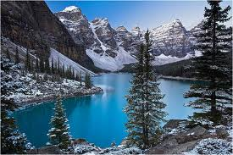
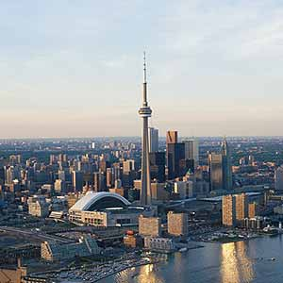
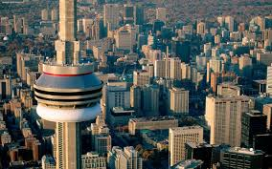
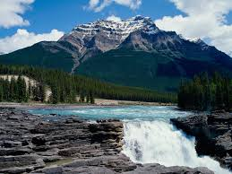
Канада

Slide 2
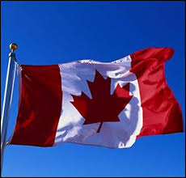
ВИЗИТНАЯ КАРТОЧКА
Площадь: 9,9млн.км²
Население: 31млн. человек
Столица: Оттава
Официальный язык: английский, французский
Форма правления: входит в Содружество, возглавляемое Великобританией

Slide 3
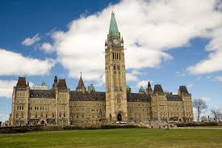
Канада – федеративное государство в составе Британского содружества.
Является членом ООН, НАТО.
Глава государства – британский монарх, представленный генерал-губернатором.
Законодательная власть: двухпалатный парламент, состоящий из Сената (верхней палаты) и палаты общин (нижней палаты).
Административно-территориальное деление: 10 провинций и 3 территории.
Наиболее влиятельные политические партии: Либеральная, Новая демократическая, Прогрессивно- консервативная .
Здание канадского парламента в столице Оттаве.

Slide 4
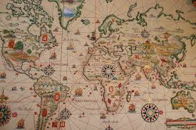
История открытия
До того как первые европейцы (викинги) достигли канадского берега и обосновались в Северо – Восточной Америке (9 -10вв.), на территории Канады жили предки современных индейцев и эскимосов (около 40000 лет назад).В 1497г. итальянский мореплаватель Джон Кабот высаживается на острове Кейп – Бретон и заявляет права Англии на открытую им территорию. В 1534г. французский мореплаватель Жак Картье достигает залива Св.Лаврентия, исследовав территорию, объявляет этот район французским с названием Новая Франция с центром в Квебеке. В конце 17 века начинается колонизация Канады. В 1663г.создана колония, за территорию современной Канады с Францией начала соперничать Англия. В результате поражения французской армии в Семилетней войне 1756 -1763гг. Великобритания получила права на территорию Канады. В 1848г.Канада добивается права на внутреннее самоуправление. А в 1867г. создаётся канадская федерация.

Slide 5
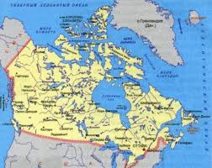
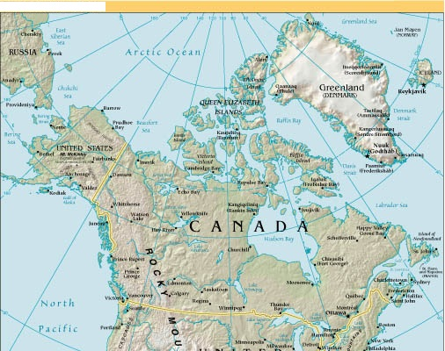
Экономико-географическое положение
Канада занимает 2 место по площади территории, после России
Омывается водами Северного Ледовитого, Тихого и Атлантического океанов .
На юге и западе граничит с Соединёнными Штатами Америки

Slide 6
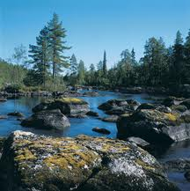
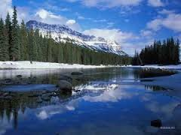
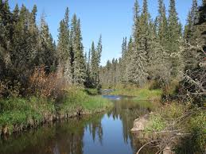
Природные условия
Климат: расположена в арктическом, субарктическом и умеренном климатическом поясе.
На климат Канады большое влияние оказывает Арктика.
Рельеф: запад- горы Кордильеры, центр- равнины, восток- плоскогорье

Slide 7
Рельеф
Кордильеры
Великие равнины
По рельефу Канаду можно разделить на две части – восточную равнинную и западную горную.

Slide 8
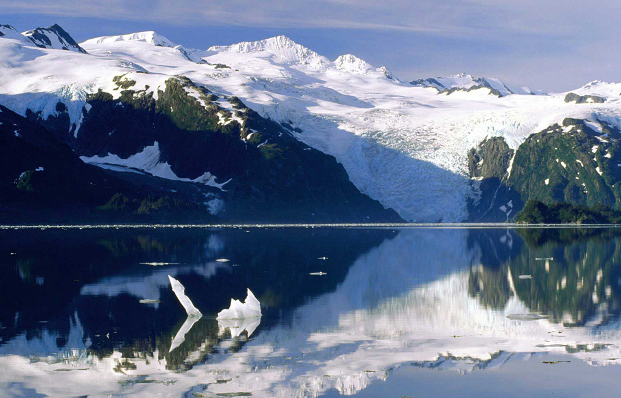
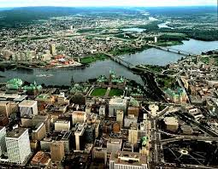
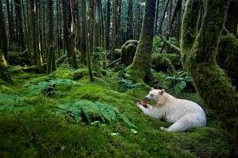
Климат
Канада протянулась с севера на юг на 5000 км. Такая протяжённость вызывает большие различия в климате. Канада располагается в 3 климатических поясах: арктический пояс, субарктический пояс и умеренный пояс.

Slide 9
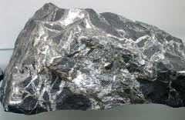
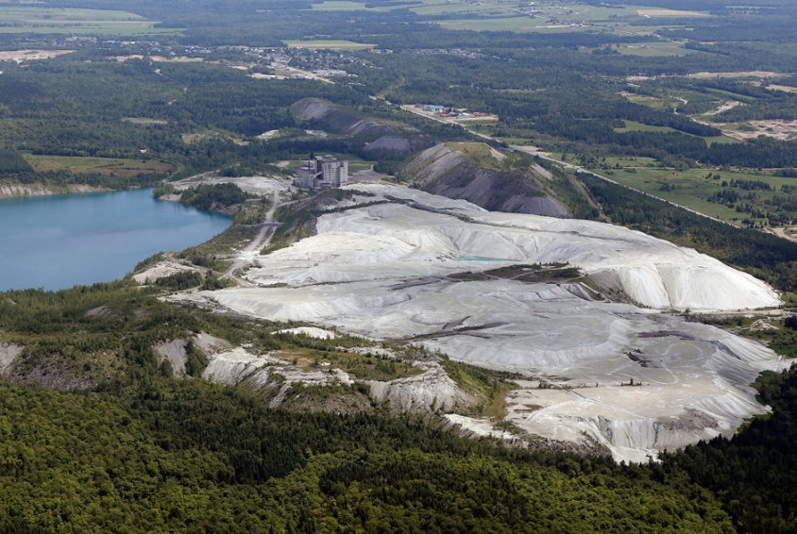
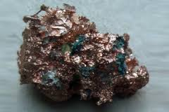
Природные ресурсы
Канада обладает богатейшими минеральными ресурсами:
1 место в мире по добыче урана, кобальта, калийных солей и асбеста;
2 место - по добыче цинковых руд и серы;
3 место - природного газа, платиноидов;
4 место - медной руды и золота;
5 - свинцовых руд;
7- по добыче серебра.

Slide 10
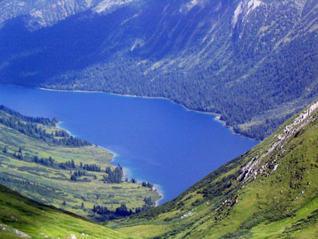
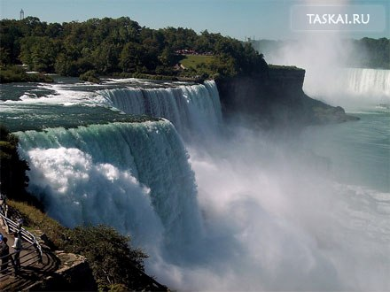
Водные ресурсы
Канада богата на водные ресурсы.
Реки: Маккензи, Колумбия, Фрейзер, Юкон.
Озёра: Атабаска, Большое Невольничье, Большое Медвежье, Великие Американские озёра, Ниагарский водопад на границе с США.
Канада располагает большими площадями плодородных земель на юге страны.

Slide 11
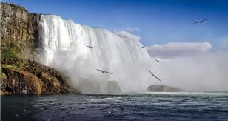
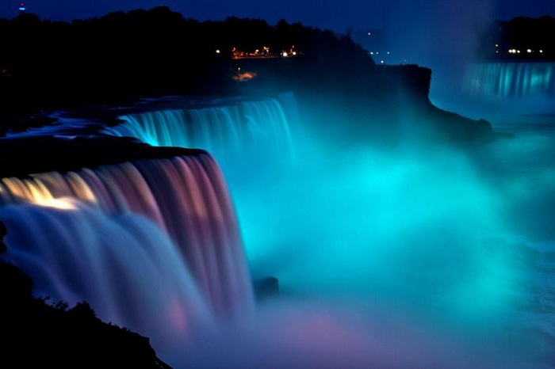
Ниагарский водопад
Всемирно известный Ниагарский водопад, расположенный на границе с США, является наиболее посещаемым туристами районом Канады.

Slide 12
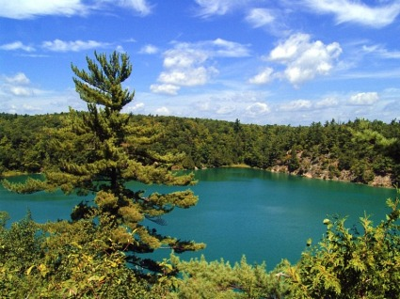
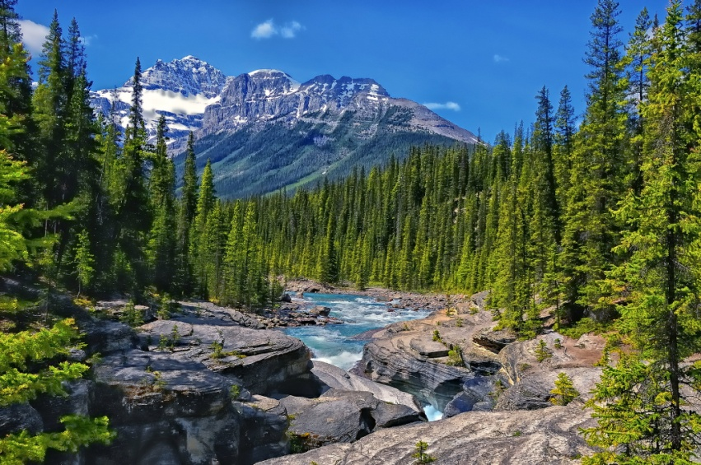
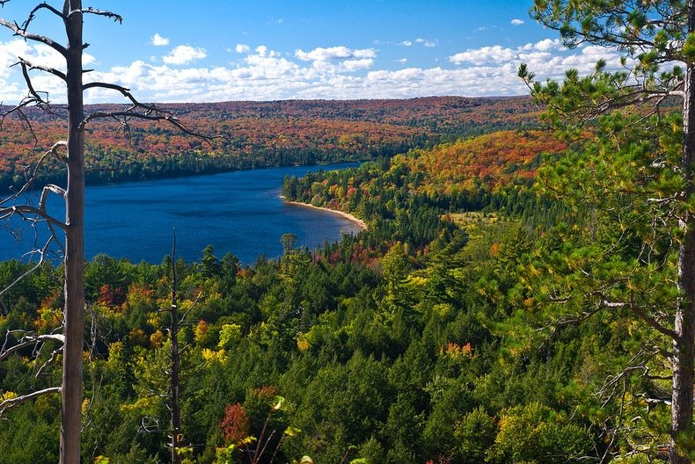
Лесные ресурсы
По запасам древесины Канада занимает 3 место, после России и Бразилии.
Преобладают таёжные породы: пихта, кедр, сихтинская ель.
В смешанных лесах растет жёлтая берёза, сахарный клён, ясень, бук, липа.

Slide 13
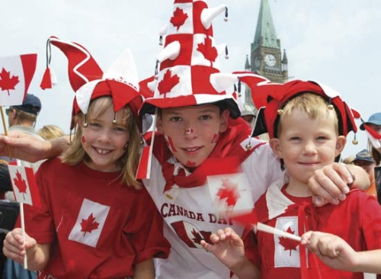
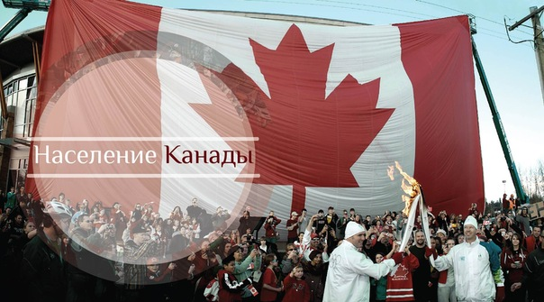
Население
Преобладают две этнические группы: англо-канадцы(40%) и франко-канадцы(27%).
Коренное население: эскимосы, индейцы.
Основная масса жителей (около 90%) размещается на юге Канады.
На севере преобладает очаговый тип заселения.
Прирост населения связан с миграциями.
Население Канада- многонациональная страна.

Slide 14
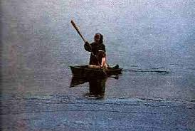
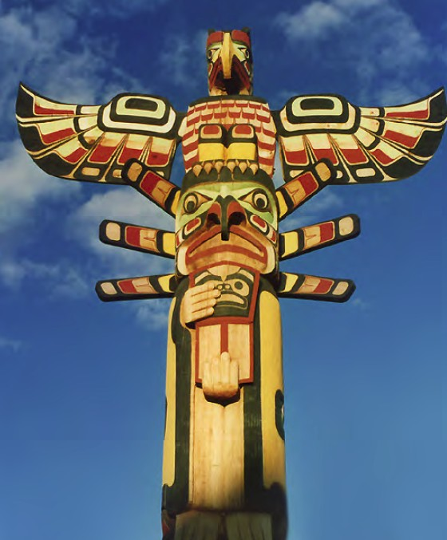
Население
Канада – одна из наименее населённы стран мира. Население составляет 31 000 000 человек. Средняя плотность населения – менее 4 человека на 1кв.км .Обширные территории, особенно на севере, безлюдны. Большая часть населения сосредоточена на юго – востоке, вблизи границы с США, по берегам Великих озёр и вдоль реки Св.Лаврентия. Столица Канады – Оттава, но по численности населения лидируют Торонто (4683 тыс. человек) и Монреаль (3426 тыс. человек).Народы европейского происхождения составляют более 2/3 населения Канады: итальянцы, немцы, голландцы, поляки, венгры, украинцы. Здесь существуют два языка – английский и французский –и две культуры. Коренное население Канады – эскимосы и индейцы. Эскимосы живут на севере, сохраняя традиционный уклад жизни и и свой язык. В 1999г. Впервые в истории Канады коренное население обрело автономию – была образована эскимосская автономная территория Нунавут.
Коренной житель Канады – эскимос.
Тотемный столб индейцев.

Slide 15
Экономика
Канада- высокоразвитая страна с рыночной экономикой, достигшей постиндустриального развития.
Входит в состав «Большой семёрки» стран Запада и интеграционной группировки НАФТА.
В мировом хозяйстве и МГРТ имеет собственное «лицо»,которое определяется 4 группами отраслей её международной специализации.

Slide 16
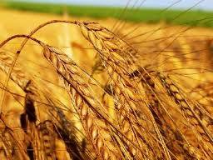
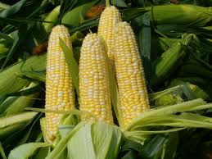
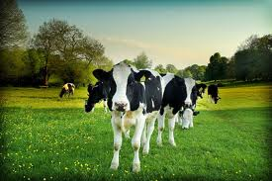
Сельское хозяйство
Сельское хозяйство наиболее развито на чернозёмных почвах степей Великих равнин. Здесь выращивают пшеницу, кукурузу, разводят скот.

Slide 17
Сельское хозяйство
Канада специализируется на производстве зерна (пшеницы), а также ряда масличных культур, плодов, мясной продукции.
Животноводство развивается быстрыми темпами.
Большое значение для Канады имеет пушное хозяйство. Здесь выращивают норку, лисицу, нутрию, шиншиллу.
Рыболовство- общий улов морепродуктов- около 1,5 млн. тонн в год.
Канада крупнейший в мире производитель ячменя. Основные посевы ячменя находятся на великих равнинах. Для сбора урожая используется автоматизированная техника.

Slide 18
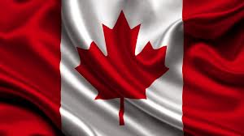
Заключение
Канада крупнейшая страна зарубежного мира, с богатейшими природными ресурсами, экономикой и культурой. Во многих отраслях промышленности Канада занимает лидирующее место в мире (производство электроэнергии, обрабатывающая промышленность, производство станков, добыча полезных ископаемых). Канада – одна из стран лидеров западного мира, отличающиеся наибольшими масштабами экономической и политической деятельности.

Slide 19
Спасибо за внимание!

